Slide 1
Brinquedos e brincadeiras
Aluna Ana beatriz
3ºb
Pro adriana

Slide 2
Quebra - cabeça

Slide 3
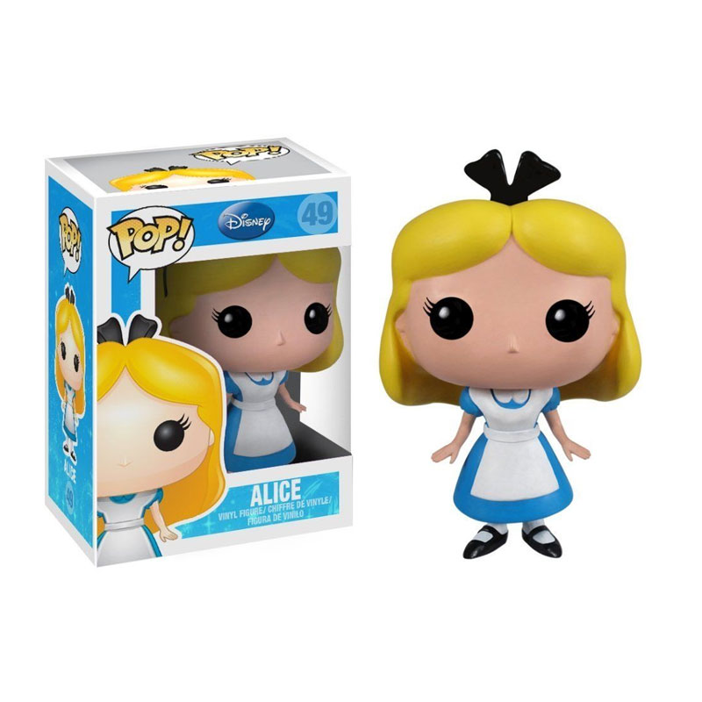
Alice

Slide 4
Brinca com água
É legal brincar

Slide 5
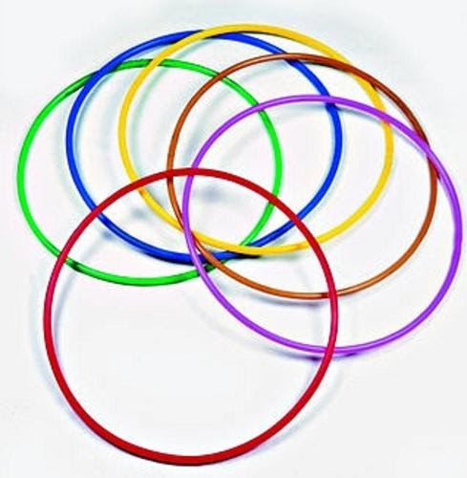
Brinca de bambole.
É legal brincar de bambole.

